Slide 1
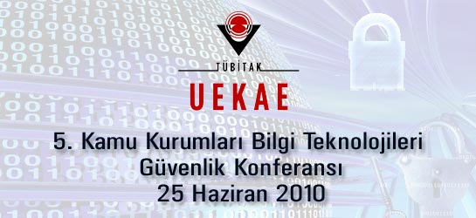
BİLGİ GÜVENLİĞİNİN MEVZUAT BOYUTU
Cengiz TANRIKULU
Adalet Bakanlığı BİDB
Hakim / UYAP Entegrasyon Koordinatörü

Slide 2
Gündem
ABD Federal Bilgi Güvenliği Yönetimi Kanunu
ABD’deki diğer bilgi güvenliği ile ilgili mevzuat
Almanya BSI ve Mevzuatı
Türkiye’de durum

Slide 3
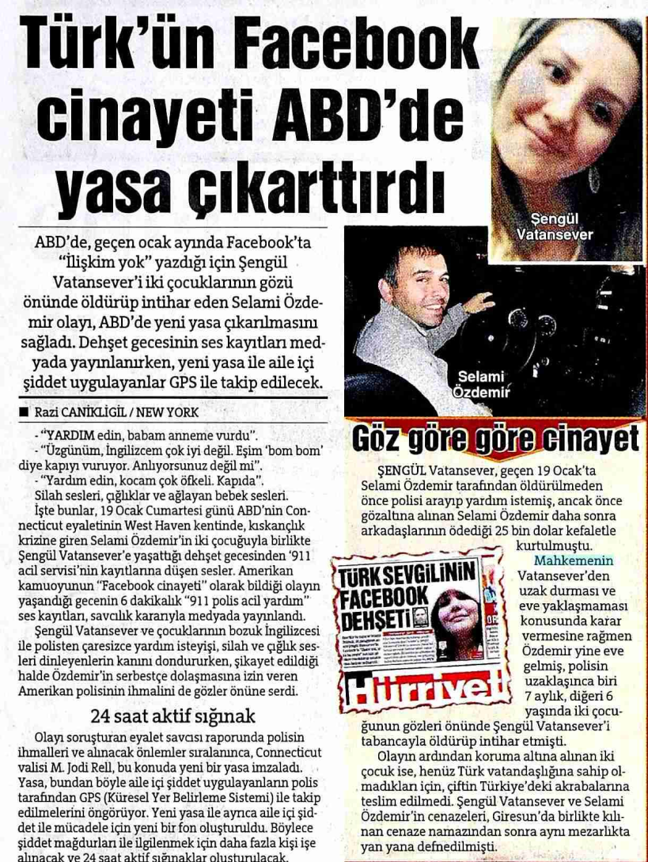

Slide 4
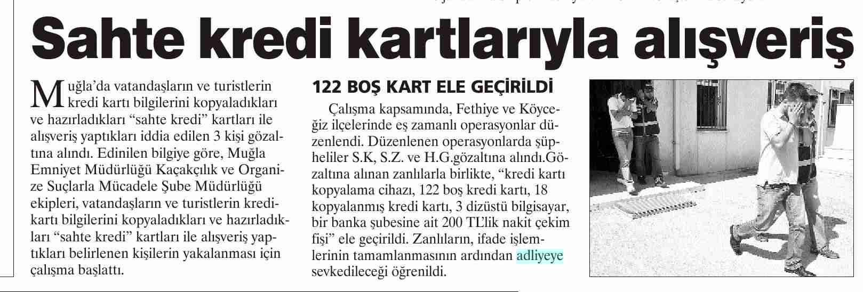

Slide 5
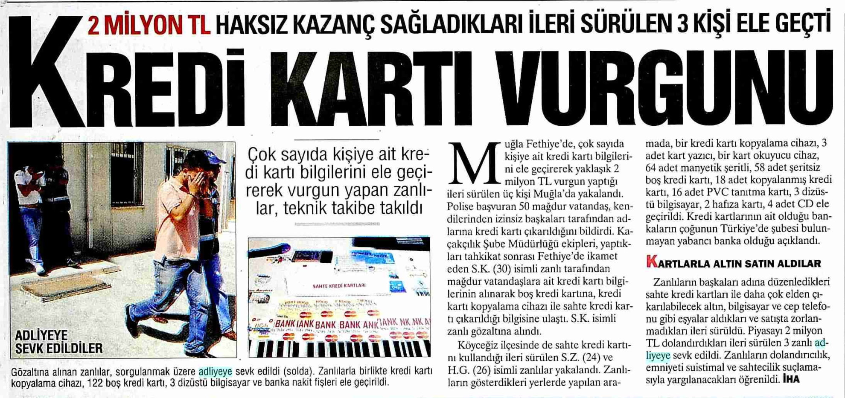

Slide 6
Şifresini öğrendikleri e-okul sistemine girdikleri iddia ediliyor
DİYARBAKIR (A.A)
Diyarbakır'da 35 lise öğrencisinin şifresini öğrendikleri e-okul sistemine girerek notlarını yükselttikleri iddia edildi. Edinilen bilgiye göre, bir lise müdür yardımcısının şifresini öğrenen öğrenci, e-okul sistemine girdi. Daha sonra aynı yöntemle 3 liseden 34 öğrencinin de sisteme girerek notlarını değiştirdiği belirlendi.
Diyarbakır Valisi Mustafa Toprak, bazı öğrencilerin, e-okul sistemine girerek notlarını değiştirmeleriyle ilgili soruşturma başlattıklarını bildirdi. Vali Toprak, bir gazetecinin, 'Diyarbakır'da bazı öğrencilerin e-okul sisteminin şifrelerini kırarak, notlarını yükseltiği doğru mu?' sorusuna şu yanıtı verdi:
'Çocuklarımıza, en iyi kazancın alın teriyle verilen bir kazanç olduğunu öğretmeliyiz. Soruşturma yapılacak. Bir sorun varsa onun gereği yapılacaktır. Olayın olduğu yerlerle ilgili soruşturma başlattık. Bunlar yanlış şeyler. Çocukları iyi şekilde yönlendirmeliyiz. Yanlış bir şey varsa soruşturması yapılacaktır' diye konuştu.
http://www.yenisafak.com.tr/Gundem/?t=18.06.2010&i=263516

Slide 7
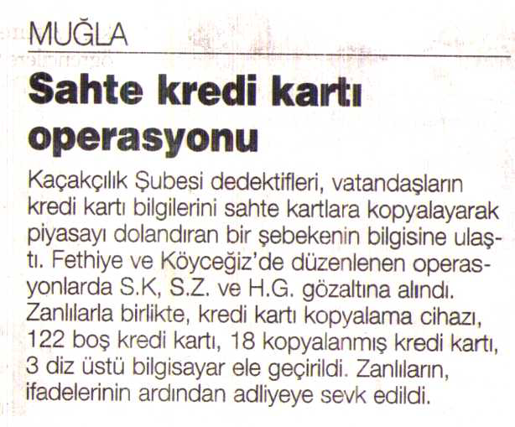

Slide 8
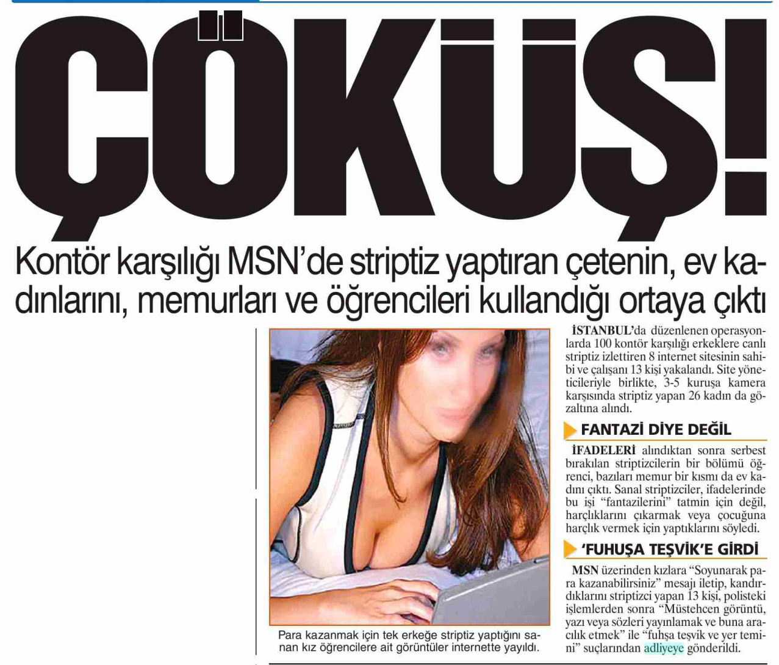

Slide 9
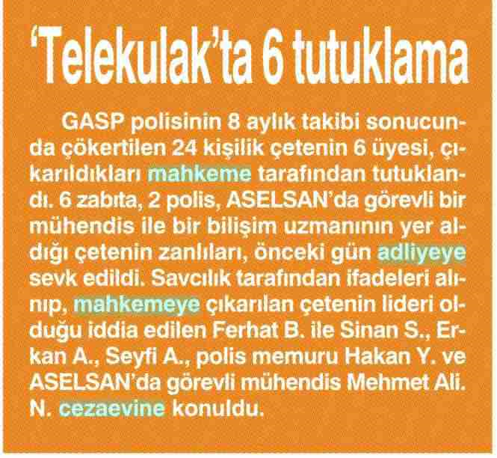

Slide 10
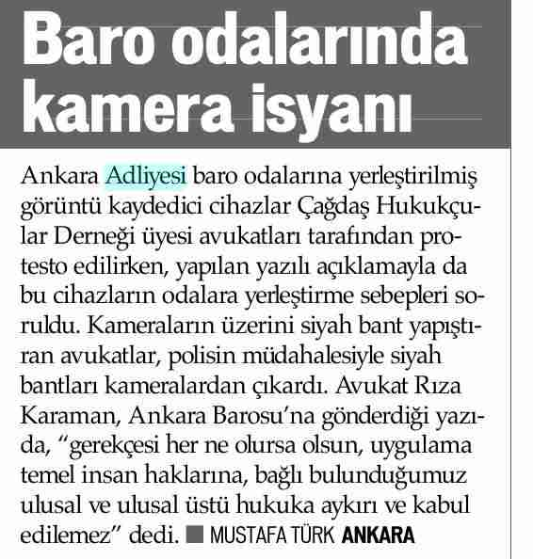

Slide 11
UYAP Bilişim suçları sayıları
 | 2009 | 2008 | 2007 | 2006 | 2005
243/1 | 1307 | 882 | 672 | 210 | 40
243/3 | 227 | 167 | 140 | 42 | 6
244/1 | 642 | 679 | 463 | 130 | 34
244/2 | 788 | 696 | 503 | 131 | 22
244/4 | 2245 | 3056 | 1717 | 575 | 95
245/1 | 5350 | 4472 | 3090 | 1688 | 662
245/2 | 270 | 254 | 158 | 137 | 52
245/3 | 809 | 701 | 387 | 250 | 88
243/1 | Sisteme girme
243/3 | Verileri yok etme
244/1 | Sistemin işleyişini engelleme
242/2 | Verileri bozma
244/4 | Haksız çıkar sağlama
245/1 | Kredi kartı kullanma
245/2 | Sahte kart üretme
245/3 | Sahte kart ile yarar sağlama

Slide 12
Bilişim sistemine girme

Slide 13
Verileri yok etme

Slide 14
Sistemin işleyişini engelleme

Slide 15
Verileri bozma, yok etme, değiştirme veya erişilmez kılma

Slide 16
Haksız çıkar sağlama 142/2/e

Slide 17
T.C
YARGITAY
Ceza Genel Kurulu
Esas No : Karar No : İtirazname :
2009/11-193 2009/268 2006/19669
17.11.2009 tarihli

Slide 18
244/4 değil 142/2-e
Temyiz davasına konu olan olayda sanık, bilişim sistemine zarar verme veya verileri yok etme, bozma, erişilmez kılma amacıyla hareket etmemektedir.
Hedefi bilişim sistemi olmayıp, amacı bilişim sistemini kullanarak şikayetçinin bankadaki parasını çalmak, ele geçirmektir.
Tamamıyla malvarlığına yöneliktir. Bu amaçla yani şikayetçinin parasına ulaşmak için bankanın sistemine girmiş, banka sistemi ve verilere yönelik bir eylemde bulunmamış, hesaptaki parayı kendi hesabına havale etmiştir.
Hırsızlık suçu bilişim sisteminden yararlanılarak işlenmiş olup dolaylı bilişim suçu mevcuttur ve sanığın eylemi tali norm niteliğinde bulunan 244/4. maddesindeki suça uygun olmayıp daha ağır cezayı gerektiren 142/2-e maddesindeki suça uygun bulunmaktadır. Yüksek Yargıtay 6. Ceza Dairesinin görüşü de bu doğrultudadır.

Slide 19
Banka veya kredi kartlarının kötüye kullanılması

Slide 20
Sahte kart üretme, Sahte kart ile yarar sağlama

Slide 21
TCK 243-244-245
TCK 243-244-245
TCK 243-244-245
Madde No | Dosya ve Kişi Bilgileri |  | Karar Bilgileri
 | Açılan Soruşturma Sayısı | Tutuklanan Kişi Sayısı | İddianame | % Oranı | K.Y.O.K. | Görevsizlik | Yetkisizlik | Fezleke | Birleştirme
5237 Türk Ceza Kanunu \ Bilişim Sistemine Hukuka Aykırı Olarak Girme ve Orada Kalma - 243/1 | 1307 | 11 | 282 | 21,6 | 251 | 7 | 398 | 6 | 45
5237 Türk Ceza Kanunu \ Bilişim Sistemine Hukuka Aykırı Olarak Girmek Suretiyle Verilerin Yok Edilmesi veya Değiştirilmesi - 243/3 | 227 | 2 | 53 | 23,3 | 54 | 0 | 57 | 1 | 8
5237 Türk Ceza Kanunu \ Bilişim Sisteminin İşleyişini Engelleme veya Bozma - 244/1 | 642 | 20 | 159 | 24,8 | 98 | 4 | 185 | 3 | 21
5237 Türk Ceza Kanunu \ Bilişim Sistemindeki Verileri Bozma Yoketme, Erişilmez Kılma,Sisteme Veri Yerleştirme vb. - 244/2 | 788 | 13 | 314 | 39,8 | 88 | 2 | 184 | 4 | 26
5237 Türk Ceza Kanunu \ Bilişim Sistemine Hukuka Aykırı Müdahale Suretiyle Haksız Çıkar Sağlama - 244/4 | 2245 | 133 | 552 | 24,6 | 136 | 2 | 887 | 3 | 115
5237 Türk Ceza Kanunu \ Başkasına Ait Banka veya Kredi Kartının İzinsiz Kullanılması Suretiyle Yarar Sağlama - 245/1 | 5350 | 442 | 2076 | 38,8 | 793 | 7 | 1102 | 23 | 174
5237 Türk Ceza Kanunu \ Başkalarına Ait Banka Hesaplarıyla İlişkilendirilerek Sahte Banka veya Kredi Kartı Üretme,Satma vb. - 245/2 | 270 | 32 | 69 | 25,6 | 36 | 0 | 81 | 3 | 21
5237 Türk Ceza Kanunu \ Sahte Banka veya Kredi Kartı Kullanmak Suretiyle Yarar Sağlama - 245/3 | 809 | 86 | 269 | 33,3 | 67 | 2 | 216 | 4 | 47

Slide 22
ABD Federal Bilgi Güvenliği Yönetimi Kanunu (FISMA, 2002)
IT güvenliği yerine Bilgi Güvenliği
Teknik değil idari bir bakış açısı
Önemli ulusal bilgi sistemlerini kapsıyor
Kamu adına işletilen sistemleri de kapsıyor
Yazılım ve donanım seçimini kurumlara bırakıyor, standartlar getiriyor

Slide 23
Bölümler
‘‘3541. Amaç
‘‘3542. Tanımlar
‘‘3543. OMB (Office of Management and Budget) yöneticisinin yetki ve fonksiyonları
‘‘3544. Federal kurumların sorumlulukları
‘‘3545. Yıllık bağımsız değerlendirme
‘‘3546. Federal bilgi güvenliği olay merkezi
‘‘3547. Ulusal bilgi sistemleri
‘‘3548. Bütçe
‘‘3549. Mevcut kanunlara etkisi

Slide 24
Bölümler
‘‘3541. Amaç
Bilişim sistemleri kontrol mekanizmalarının (idari, teknik ve operasyonel) bilgi kaynakları üzerindeki etkinliğinin artırılmasını sağlamak
Asgari güvenlik kontrol mekanizmalarının belirlenmesini sağlamak
Kurumlardaki bilgi güvenliği faaliyetlerinin denetimini sağlamak

Slide 25
Tanımlar
‘‘3542. Tanımlar
Bilgi güvenliği
  Bilgiyi ve bilişim sistemlerini yetkisiz olarak erişimine, kullanılmasına, ifşasına, bozulmasına, modifiye edilmesine veya yok edilmesine karşı koruyarak bilginin erişilirliğini, bütünlüğünü ve gizliliğini sağlamak.
Ulusal güvenlik sistemi
  Fonksiyonu, işletilmesi veya kullanılması askeri, istihbarat ve kripto faaliyetleri içeren bilgi sistemleri

Slide 26
OMB yöneticisinin yetki ve fonksiyonları
‘‘3543. OMB yöneticisinin yetki ve fonksiyonları (Office of Management and Budget)
Kurumlararası koordinasyon
Kurumların bilgi güvenliği programlarını onaylamak
Kanunun uygulanmasına ilişkin kongreye yıllık rapor sunmak
Ulusal bilgi sistemleri, koordinasyon ve rapor haricinde ilgili kurum yöneticinin sorumluluğunda

Slide 27
Federal kurumların sorumlulukları
‘‘3544. Federal kurumların sorumlulukları
OMB (Office of Management and Budget) politika ve stratejilerini uygulamak
CIO görevleri
Kurum bilgi güvenliği yöneticisi (CIO nun bilgi güvenliği sorumlulukları)
Politika ve prosedürler hakkında kamuoyunu bilgilendirmek

Slide 28
Yıllık bağımsız değerlendirme
3545. Yıllık bağımsız değerlendirme
İç denetçi veya bağımsız denetçiler tarafından denetim
Ulusal güvenlik sistemlerinin denetimi yönetim tarafından atanan denetçi eliyle yapılır
Diğer denetim programları ile entegre edilebilir
Kurumların OMB ye raporlama yapar
Bilgi güvenliği denetim raporunun yıllık olarak OMB tarafından kongreye sunulur

Slide 29
Federal bilgi güvenliği olay merkezi
‘‘3546. Federal bilgi güvenliği olay merkezi
Kurumlara teknik destek

Slide 30
Critical infrastructure
“... Sanal veya fiziki olarak zarar görmesi veya yok olması halinde güvenlik, ulusal ekonomik güvenlik, genel kamu sağlığını veya emniyetini ayrı ayrı veya bir arada önemli oranda zarar görmesi sonucunu doğuracak sistem veya varlıklar…”
-- USA Patriot Act (P.L. 107-56)
Notes:
"... Sistemleri ve varlıkları, ister fiziksel veya sanal, bu yüzden ABD hayati önem göremezlik veya bu sistemlerin ve varlıkların imha güvenliği üzerinde zayıflatıcı etkisi olurdu, ulusal ekonomik güvenlik, ulusal halk sağlığı ve güvenliği, ya da herhangi bir kombinasyonu bu konularda. "

Slide 31
Gramm-Leach-Bliley Act (GLBA):
Financial Services Modernization Act of 1999
Finansal kuruluşların müşteri bilgilerinin güvenliği, bütünlüğü ve kişiye özel olmasını korunmak için düzenlemiştir.
Finansal kuruluşların yüksek güvenlik bilincinin diğer endüstri kuruluşlarından daha fazla olması tarihten beri bilinmektedir
GLBA’e göre finans kuruluşları, yönetici ve yönetim kurulunun da dahil bulunduğu risk temelli bilgi güvenliği programı geliştirmeli, tehditlerin risk değerlendirmesi yapılmalı, risk yönetimi ve kontrolleri yöneterek gerekli önlemleri almalı ve yönetim kuruluna rapor etmelidir.
Kanun tam ve kapsamlı açıklamaları http://banking.senate.gov/conf/ adresinde bulunmaktadır.

Slide 32
Sarbane-Oxley Act
2002 Enron olayından sonra ABD’de ivedilikle 30 Temmuz 2002 tarihinde çıkarılmış bir yasadır.
Yasa ismini katkılarından dolayı Senator Paul Sarbanes ve Temsiler Meclisi Üyesi Michael G. Oxley isimlerinden almıştır.
Bu yasanın amacı borsaya açık şirketlerin açıkladıkları bilgilerin doğruluğu ve güvenilirliğini sağlayarak yatırımcıları korumaktır.
Bu kanuna göre şirket yöneticileri ve yönetim kurulu üyeleri finansal raporlar hazırlanırken, yeterli iç denetimleri ve prosedürleri oluşturduklarını ve uyguladıklarını belgelendirmeleri gerekmektedir. Bu konulara uymayan şirket yöneticilerine yasa, hapis cezası öngörmektedir.
Yasanın tamamına http://fl1.findlaw.com/news.findlaw.com/hdocs/docs/gwbush/sarbanesoxley072302.pdf web adresinden erişilebilmektedir.

Slide 33
Health Insurance Portability and Accountability (HIPAA)
HIPAA sağlık hizmeti sağlayan kuruluşların uyması gereken kuralları açıklar.
Bu kurallar sağlık hizmeti veren kuruluşların kanunun istediği raporları oluşturan bilgilerin sağlanması ve bu bilgilerin korunmasını zorunlu kılmaktadır.
HIPAA uyumluluğunu sağlamak için şirketler bilgilerini muhtemel tehditlere karşı korumak, bütünlüğünü sağlamak, yetkisiz kullanılmalarını, ortaya çıkmalarını önlemek zorundadırlar.
Sağlık hizmeti veren kuruluşlar erişim kontrolü, konfigürasyon kontrolü, zararlı yazılım tespiti, politika yaptırımı, kullanıcı takibi ve yönetimi, çevre ve haberleşme güvenliği sağlamakla yükümlüdürler.
Kanunun tamamı http://www.legalarchiver.org/hipaa.htm web adresinde bulunmaktadır.

Slide 34
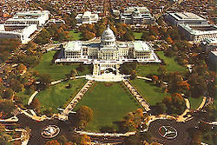
Capitol Hill öteki yakası
Capitol Hill diğer tarafında, bir senatör Senato Dış İlişkiler Komitesi'ne uluslararası bir siber suç yasa tasarısı sundu.
Aynı hafta Senato Ticaret, Bilim ve Ulaşım Komitesi tarafından onaylandı
Bu kritik kamu ve özel bilişim altyapısının güvenliği için daha kapsamlı hukuksal dayanak sağlanmak amacıyla yapıldı
Tasarıda kamu / özel sektör (PPP) işbirliği yapılması üzerinde hükümler mevcut

Slide 35
Hükümet Reform ve Başkanlık Gözetim Komitesi
Mart ayı sonlarında, Hükümet Reform ve Başkanlık Gözetim Komitesi önemli bir üyesi kurum ve kuruluşların bilgi teknolojisi sistemlerini daha güvenli hale getirmek için hazırlanan reform yasa tasarısını tanıttı.
http://fcw.com/Articles/2010/06/07/FEAT-Cybersecurity-legislative-outlook.aspx?s=fcwdaily_040610&Page=1

Slide 36
Başkanlık Yurt Güvenliği Komitesi
Aynı hafta, Başkanlık Yurt Güvenliği Komitesi kıdemli üyesi uluslararası siber suç ile daha sert mücadele öngören yasa tasarısını tanıttı.
Mart 2010 ayında yaşanan bu yasama faaliyetleri ve telaş, hep siber suçlar ve bilgi güvenliği için

Slide 37
Zayıflık daha çok nerede?
Kamudan çok özel sektör ağ ve sistemleri daha fazla siber saldırılara karşı savunmasız olduğu düşünülüyor
Devletin bu şirketler üzerinde bilgi güvenliği bakımından gözetim konusu tartışılıyor ve fakat bunun uzun bir yol olduğu söyleniyor.

Slide 38
Tek merkezden bilgi güvenliği yönetimi mümkün mü?
ABD’de sadece tek bir merkezi güç tarafından tarafından bilgi güvenliği yönetilemeyeceği genel olarak kabul edilmiş durumda
Örneğin Kongrenin komisyon yapısı ve düzenleyici kuruluşların ilgi alanlarının çeşitliliği ve sektörel farklılıklar ile bilişimin bütün alanları yatay kesmesi bunu zorunlu kıldığı belirtiliyor

Slide 39
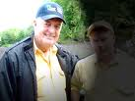
R Robert Dix Juniper Networks kamu hizmetleri bölümü başkan yardımcısı eski kongre personeli
Şu an için merkezi bir bilgi güvenliği idaresini mümkün görmüyor
Ancak bu konu önemli bir problem
Değişik kurumların bu konuda “arazi kapma” yarışında olduğunu söylüyor

Slide 40
Önemli, düzenlenmeli ama nasıl?
Washington’da üzerinde anlaşılan tek bir konu var o da acilen hükümet ve özel sektörde bilişim sistemlerinin güvenliğinin sağlanması için daha açık ve net düzenlemelere ihtiyaç olduğudur.
Konunun önemi herkes tarafından kabul edilmekle birlikte bu konuda tartışma başladığında bir çok anlaşmazlık noktaları ortaya çıkmaktadır.

Slide 41

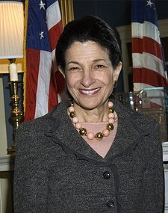
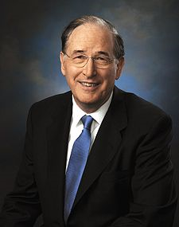
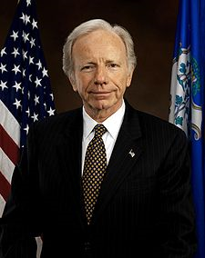
Melissa Hathaway
Obama’nın eski bilişim danışmanı
Şu an Kongrede 35’den fazla tedbir ki bunların bazıları yasa tasarıları şeklinde ele alınıyor
Ticaret Komitesi, Senetörler Rockefeller ve Olympia, Bilgi güvenliği sorunu çözmek için Ticaret Bakanlığı'nı öne çıkarıyor
Joe Lieberman, daha güvenli sanal bir dünya için İç Güvenlik Bakanlığı odaklı bir yaklaşım üzerinde duruyor

Slide 42
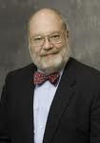
Eugene Spafford
Purdue Üniversitesi Bilgi Güvenliği Eğitim ve Araştırma
Merkezi Müdürü
“Düzenlemelerin ekonominin lokomotifi olan IT alanındaki inovasyonu boğmaması gerekir”
“ Kesinlikle düzenlemeler ürüne veya teknoloji türüne özel değil fonksiyonel bazda yapılmalıdır.”

Slide 43

BSI
Almanyada 1 Ocak 1991 tarihinde federal Almanya İç İşleri Bakanlığına bağlı , Almanyadaki bilgi güvenliğinden sorumlu bir kurum oluşturulmuştur.
Bu kurulun adı Bundesamt für Sicherheit in der Informationstechnik (BSI) yani Bilişim Teknolojileri için Bilgi Güvenliği kurumudur.
Kurumun başlıca görevleri Avrupadaki benzer kuruluşların aksine ve onlardan daha farklı olarak Bilişim Teknolojileri konusundaki Bilgi Güvenliği ile ilgili her türlü konuyu bünyesinde toplayarak Bilgi Güvenliği ile ilgili her türlü sorumluluğu üstlenmektir.

Slide 44
Görevler
BSI’nin en önemli görevlerinden birisi enformasyon teknolojilerindeki hızlı gelişmeye ayak uydurarak sürekli ortaya çıkan güvenlik ihtiyacını tespit etmek ve meydana gelen boşlukları doldurmaya çalışmaktır.

Slide 45
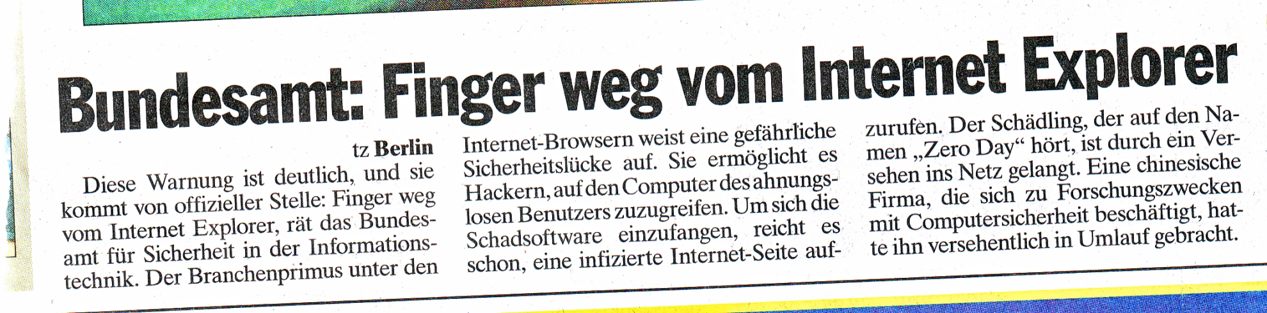
Internet explorer’den ellerinizi çekin!

Slide 46

Güvenlik testi, tehditlere karşı uyarı, risk analizi…
BSI öncelikle BT teknolojileri uygulamalarının ne kadar güvenilir ve emniyetli olduklarının tespitine yönelik çalışmalar yapar.
İkinci olarak kullanıcıların ve uygulayıcıların hangi tehdit ve tehlikelerle karşı karşıya oldukları ve bu tehlikelerden nasıl korunacakları konusunda araştırma yapıp tavsiyede bulunur.
Anlık güvenlik boşluklarında potansiyel zararın minimuma indirilmesi için risk analizleri yaparak önlemler alma konularında görevlendirilmiştir.

Slide 47
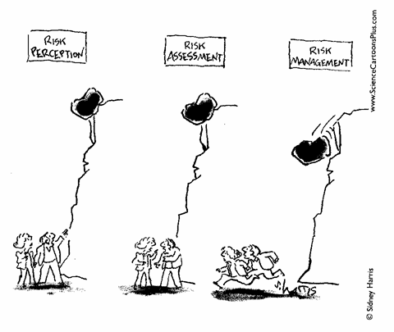
Risk algılama, değerlendirme ve yönetimi

Slide 48
Devletin (Federal Bazda) görevlerini yerine getirme bağlamında, özellikle BT alanındaki güvenlik süreçlerini (Usullerini) ve araç-gereçlerini takip etmek,
BT sistemleri veya bileşenlerinin test edilmesi ve değerlendirilmesi için Kriterleri, usulleri ve araç-gereçleri geliştirmek,
BT Sistemlerinin veya bileşenlerinin test edilmesi ve değerlendirilmesi ve güvenlik sertifikalarının dağıtılması

Slide 49
Gizli resmi bilgilerin işlenmesi veya iletimi konusunda geliştirme ve uygulama yapmak
Federal veya işletmelerde (Devletin görevlerinin özel sektöre devredilmesi halinde bu işletmelerde) BT Sistemlerine ilişkin bileşenlere onay (ruhsat) verilmesi,
Yetkili Federal Kurumları, BT güvenliği için desteklemek,

Slide 50
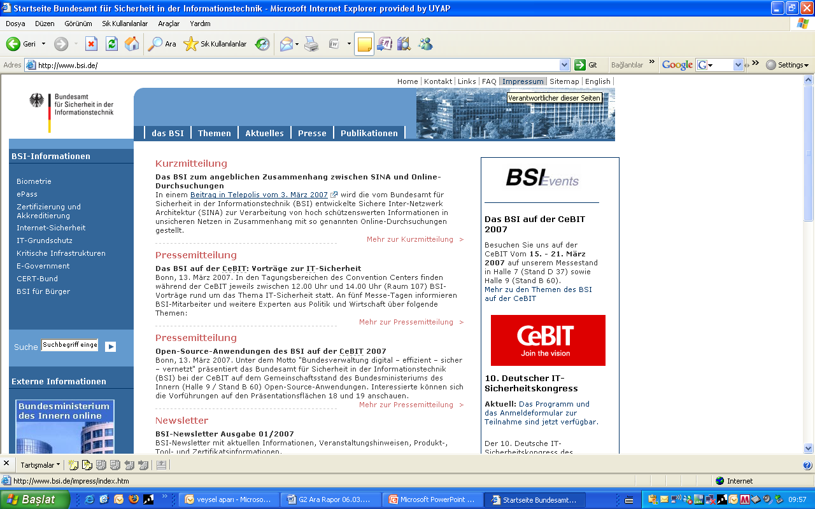
www.bsi.de

Slide 51
Yeni yetkiler ve görevler
Gesetz über das Bundesamt für Sicherheit in der Informationstechnik (BSI-Gesetz – BSIG)
Yürürlük tarihi: 20. Ağustos 2009
Güncel tehditlerle mücadele etmek için bugünün toplumunda bilgi ve iletişim teknolojilerinin artan önemine uygun olarak,
BSI’ye, BSI-Kanun’da daha fazla görev ve yetki vermek için değişiklik yapıldı

Slide 52
Bilgi güvenliğine ilişkin verilerin toplandığı bir bilişim sistemi
§ 4 altında, BSI IT bilgi teknolojileri güvenliği açıkları ve yeni saldırı şekilleri üzerinde bilgi güvenliğine ilişkin verilerin toplandığı bir bilişim sistemi oluşturulur ve değerlendirilir.
Bilgi güvenliği konusunda bir durum tespiti ortaya konulur, saldırılara karşı erken uyarı verilir ve karşı tedbirler alınır.

Slide 53
BSI § 5 göre 4. maddeye ek olarak, bilişim suçları ve bilgi güvenliği için trafik verileri ve diğer ilgili verileri toplar, değerlendirir ve analizler yapar.

Slide 54
§ 7 BSIG
Bilişim donanımları, hizmetler ve yazılımlar bağlamında zararlı programlar ve güvenlik açıkları hakkında ilgililere ve kurumlara bilgi vermek ve uyarılarda bulunmak.
Bu konularda üreticileri öncelikle bilgi vermek

Slide 55
§ 8 BSIG
BSI kamu için standart ve sıkı güvenlik şartları belirlemeye yetkilidir.
İhtiyaç halinde uygun ürünleri geliştirir hazırlar veya hazırlatır.
BSI uygun olmayan programları kullanmaktan veya zararlı donanımları networke bağlanmaktan men edebilir.

Slide 56
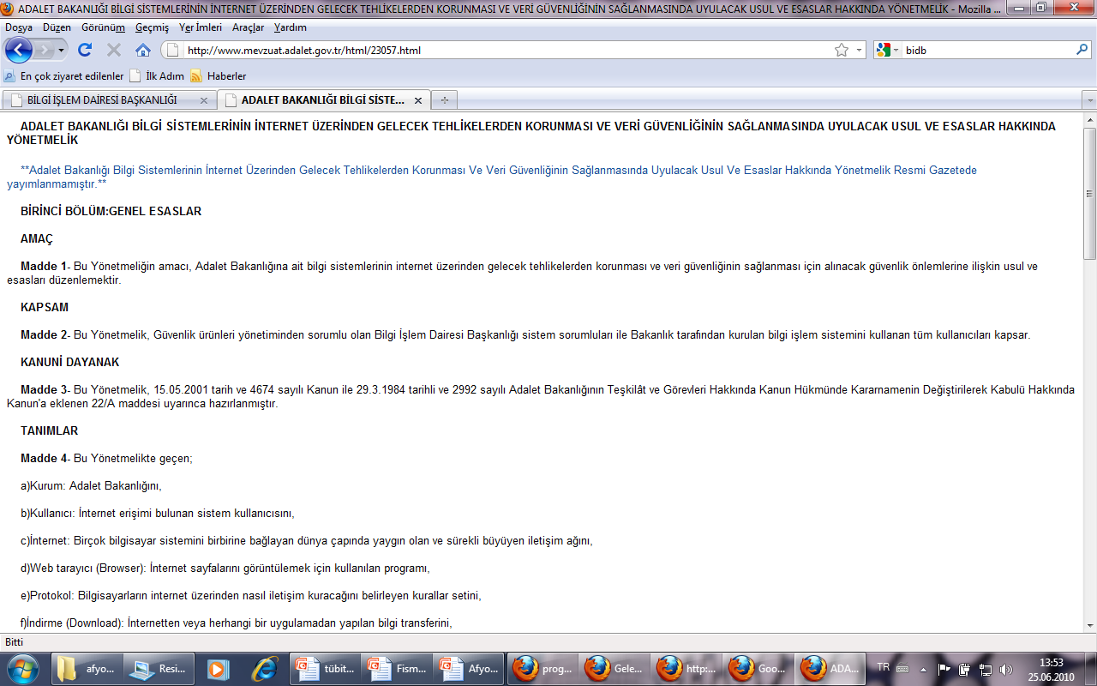

Slide 57
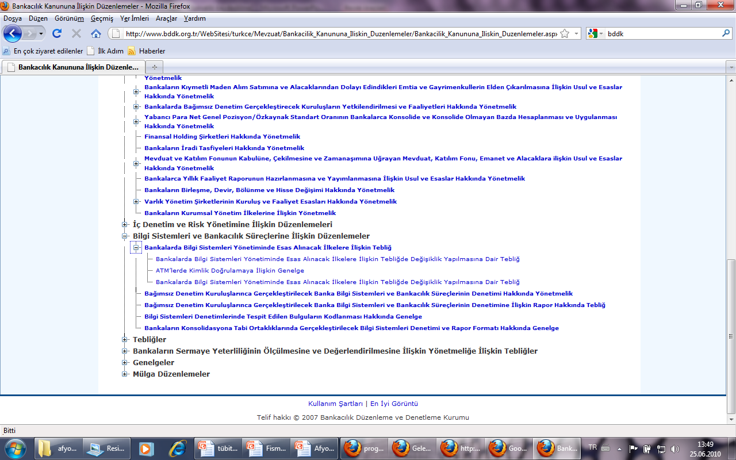

Slide 58
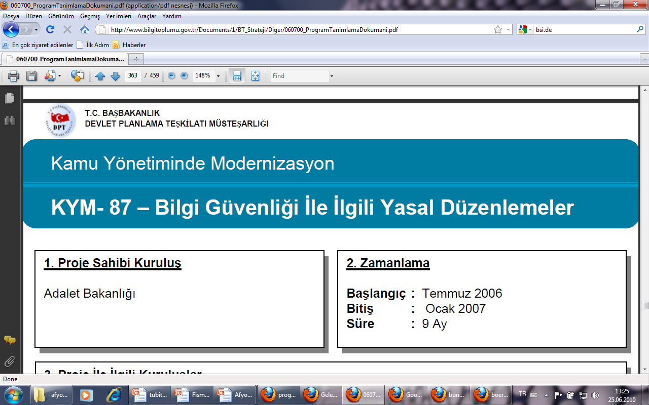
Bilgi Toplumu Stratejisi ve Eki Eylem Planı 28/07/2006 tarihli ve 26242 sayılı Resmi Gazete'de yayınlanan 2006/38 sayılı Yüksek Planlama Kurulu Kararı

Slide 59
E-DEVLET VE BİLGİ TOPLUMU
KANUN TASARISI TASLAĞI
10-Bilgi Toplumu Ajansının birimleri ve görevleri
(3) Bilgi Güvenliği Dairesinin görevleri şunlardır:
a) Kamunun bilgi sistemlerine ilişkin bilgi güvenliği ve gizlilik politikalarını belirlemek,
b) Kamu kurum ve kuruluşları ile bunlar için veya bunlar adına hizmet sunan tüzel kişiler tarafından kullanılan bilgi sistemlerine ve bunların bileşenlerine ilişkin bilgi güvenliği standartlarını belirlemek ve ilgili birimlerle işbirliği yaparak bu standartların uygulanmasını sağlamak,
c) Ulusal düzeyde kamu kurum ve kuruluşlarına ait bilgi sistemlerindeki güvenlik açıklarının araştırılması, tespit edilmesi ve önlenmesine yönelik usul ve esasları belirlemek, uygulanmasını sağlamak,
ç) Kamu kurum ve kuruluşlarına ait bilgi sistemlerinde bilgisayar olaylarına müdahale edilmesini sağlamak,
d) Bilgi sistemlerini kamu düzeni ve güvenliğine etkisi açısından sınıflandırmak, kritik bilgi sistemlerini belirlemek ve bu sistemler için uygulanacak asgari güvenlik standartlarını tespit etmek,
e) Kamu kurum ve kuruluşları bilgi sistemlerinde bilgi güvenliğinin sağlanmasına ilişkin gerekli düzenlemeleri yapmak.

Slide 60

Teşekkürler
ctanrikulu@adalet.gov.tr

